Slide 1

স্বা
গ
ত
ম

Slide 2
শাহানাজ পারভিন
সহকারি শিক্ষক
মহিম ইন্সটিটিউশন, ফরিদপুর
বিষয়ঃ বাংলাদেশ ও বিশ্বপরিচয়
শ্রেনিঃ অষ্টম
সময়ঃ ৫০ মিনিট

Slide 3
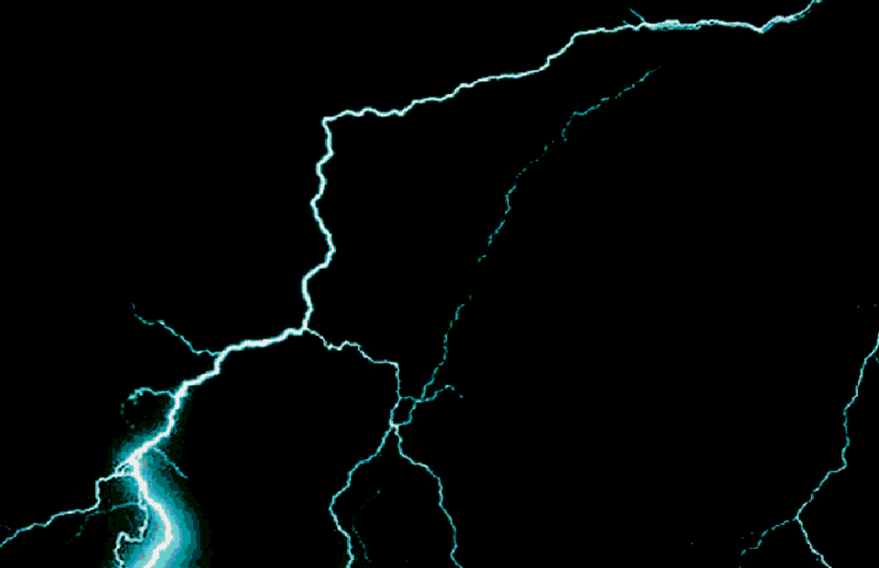

Slide 4
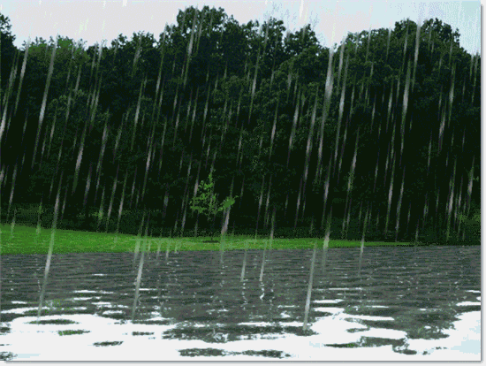

Slide 5
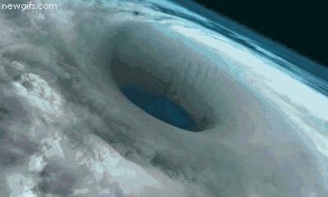

Slide 6
পাঠ ঘোষণাঃ
তাহলে এসো আজ আমরা বাংলাদেশের দুর্যোগ নিয়ে আলোচনা করব।

Slide 7
শিখনফল
বৈশ্বিক উষ্ণায়ন কি ও এর কারন বলতে পারবে।
প্রাকৃতিক দুর্যোগ ও মানব সৃষ্ট দুর্যোগ সম্পর্কে বলতে পারবে।
দুর্যোগ মোকাবেলায় করণীয় সম্পর্কে বিবরন দিতে পারবে।

Slide 8
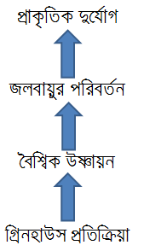
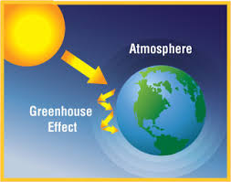
বৈশ্বিক উষ্ণায়নঃ
প্রাকৃতিক দুর্যোগের উৎপত্তি
পৃথিবীকে ঘিরে গ্রিনহাউস গ্যাসের চাদর

Slide 9
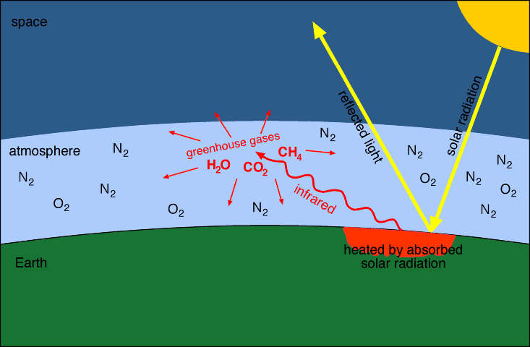
বৈশ্বিক উষ্ণায়নঃ
গ্রিনহাউস প্রতিক্রিয়া কিভাবে পৃথিবীকে উত্তপ্ত করছে

Slide 10
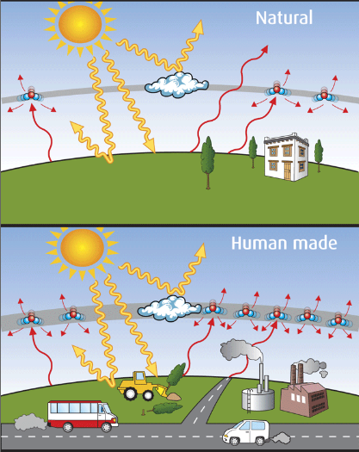
বৈশ্বিক উষ্ণায়নঃ
প্রাকৃতিক গ্রিনহাউস প্রতিক্রিয়া
মানবসৃষ্ট গ্রিনহাউস প্রতিক্রিয়া

Slide 11
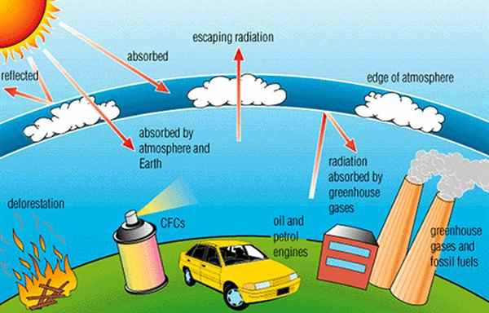
বৈশ্বিক উষ্ণায়নের কারনঃ
গ্রিনহাউস গ্যাস ভূপৃষ্ঠের চারপাশে জমা হচ্ছে এবং তার ফলে তাপ

Slide 12
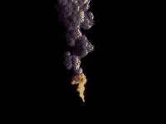
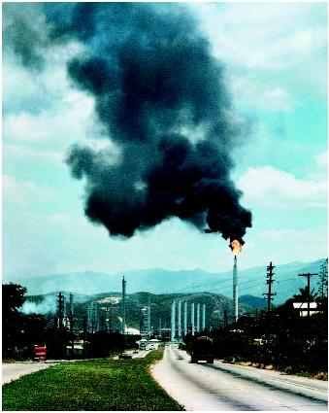
বৈশ্বিক উষ্ণায়নের কারনঃ
কালো ধোঁয়া

Slide 13
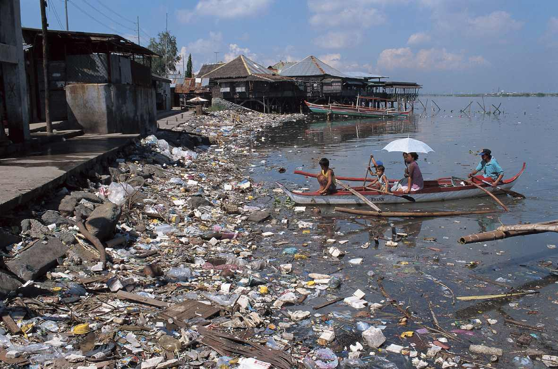
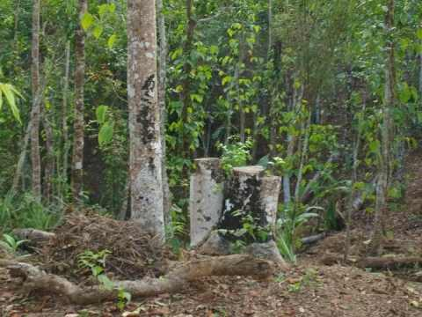
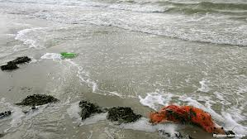
বৈশ্বিক উষ্ণায়নের কারনঃ
বন উজাড় হওয়া
সমুদ্রে বর্জ্য ফেলা

Slide 14
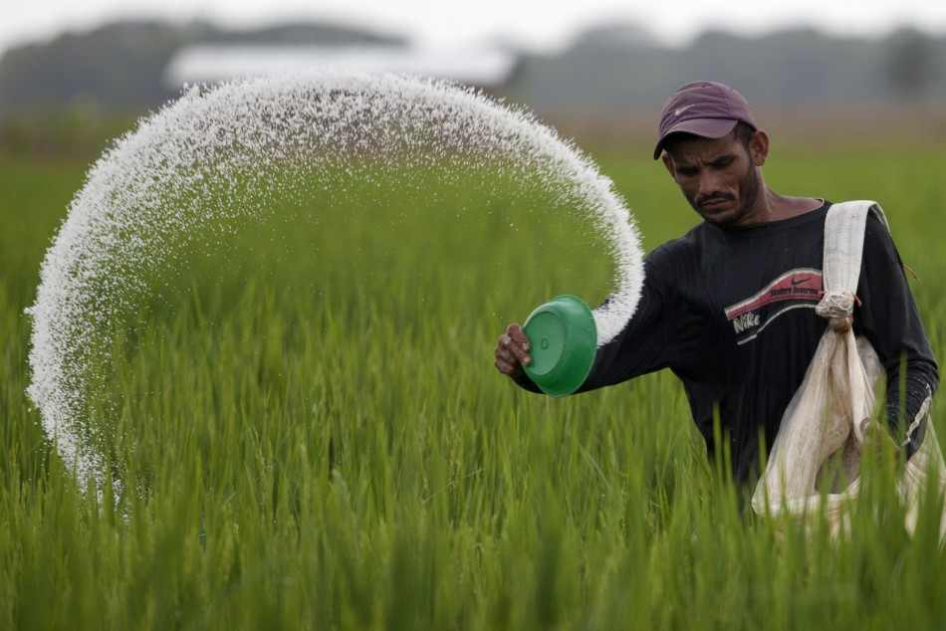
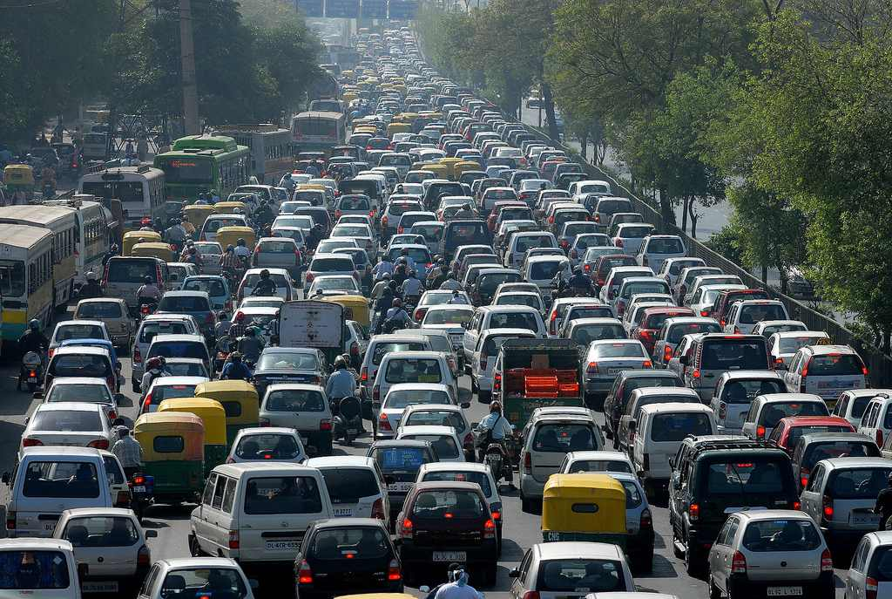
বৈশ্বিক উষ্ণায়নের কারনঃ
যানবাহনের সংখ্যা বৃদ্ধি
কৃষিতে রাসায়নিক সার ব্যবহার

Slide 15
একক কাজ
প্রাকৃতিক দুর্যোগের সাথে গ্রিনহাউস প্রতিক্রিয়ার সম্পর্ক কী?

Slide 16
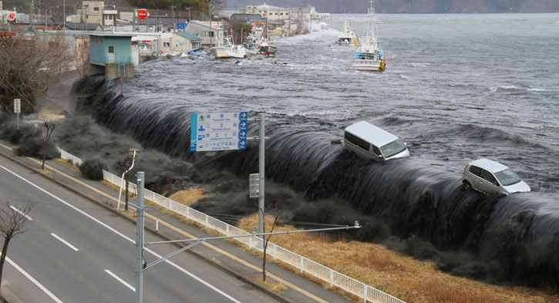
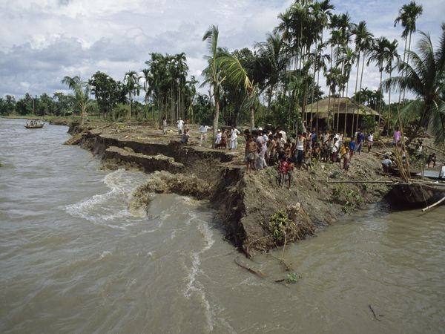
প্রাকৃতিক দুর্যোগঃ
ভূমিধ্বংস
সুনামি

Slide 17
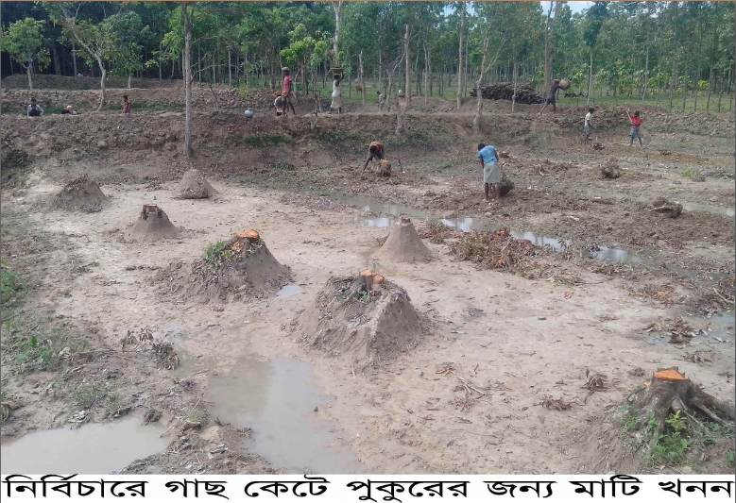
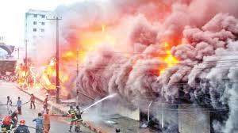
প্রাকৃতিক দুর্যোগঃ
বনভূমি ধ্বংস
অগ্নিকান্ড

Slide 18
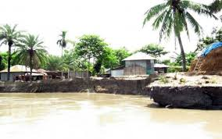
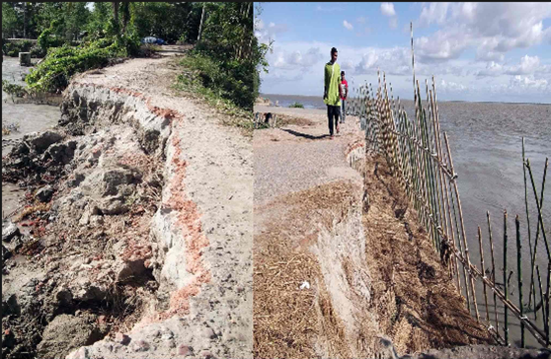
প্রাকৃতিক দুর্যোগঃ
নদীভাঙন

Slide 19
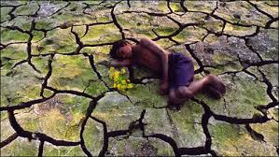
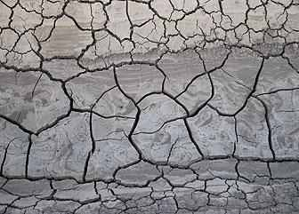
প্রাকৃতিক দুর্যোগঃ
খরা

Slide 20
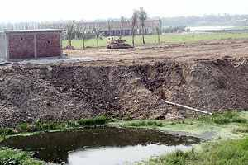
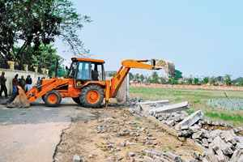
প্রাকৃতিক দুর্যোগঃ
জলাভূমি ভরাট

Slide 21
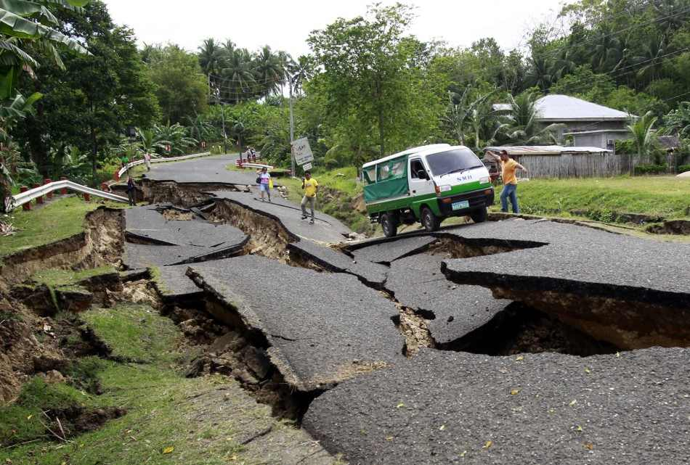
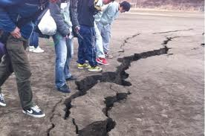
প্রাকৃতিক দুর্যোগঃ
ভূমিকম্প

Slide 22
দলীয় কাজ
প্রাকৃতিক ও মানবসৃষ্ট দুর্যোগ কি কি এর উৎস লেখ?

Slide 23
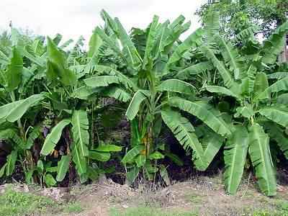
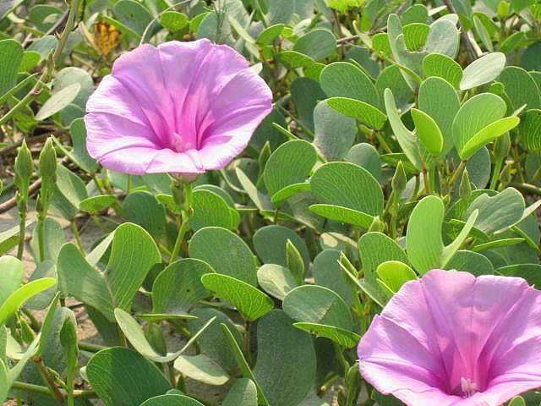
দুর্যোগ মোকাবেলায় করণীয়ঃ
বাড়ির চারপাশে কলাগাছ ও ঢোলকলমি লাগানো

Slide 24
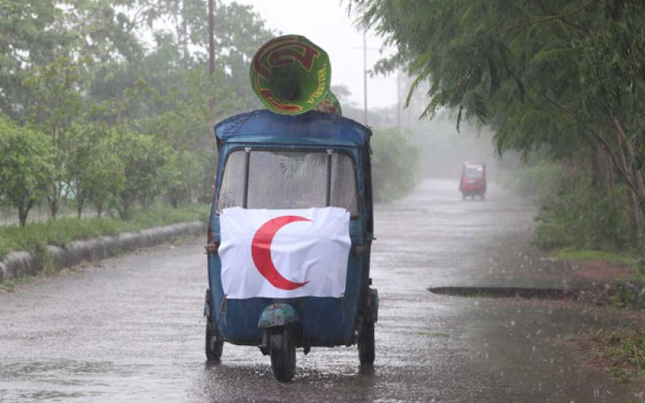
দুর্যোগ মোকাবেলায় করণীয়ঃ
দুর্যোগপূর্ব সতর্কীকরণ

Slide 25
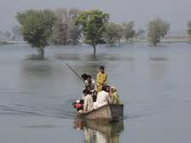
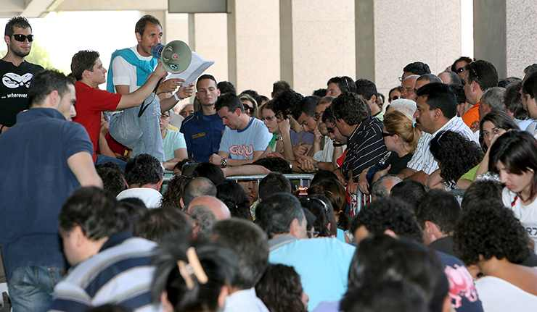
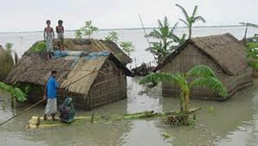
দুর্যোগ মোকাবেলায় করণীয়ঃ
দুর্যোগে নিরাপদ আশ্রয়ে যাওয়া
দুর্যোগ মোকাবেলায় সামাজিক কমিটি

Slide 26
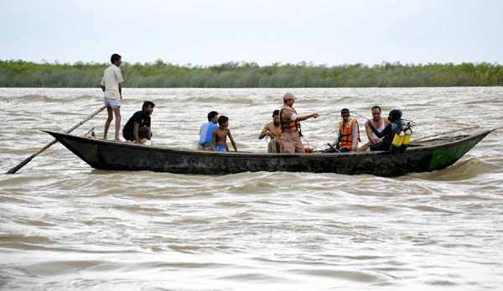
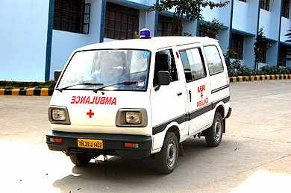
দুর্যোগ মোকাবেলায় করণীয়ঃ
নদীভাঙনের পর নিরাপদ আশ্রয়ে গমন
ভূমিকম্প বা অগ্নিকান্ডের পর আহত লোকজনকে দ্রুত নিকটস্থ হাসপাতালে নেয়া

Slide 27
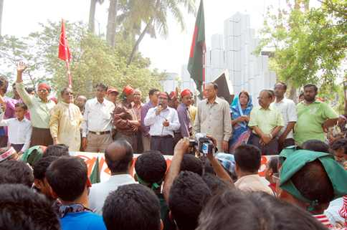
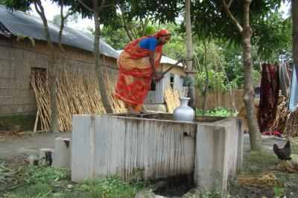
দুর্যোগ মোকাবেলায় করণীয়ঃ
স্বেচ্ছাসেবকদের ঐক্যবদ্ধভাবে কাজ করার আহ্বান
দুর্যোগের সময়ে নিরাপদ পানি পান

Slide 28
মুল্যায়ন
গ্রিনহাউস প্রতিক্রিয়া কাকে বলে?
বিভিন্ন ধরনের দুর্যোগের নাম লেখ?

Slide 29
বাড়ীর কাজঃ
দুর্যোগপূর্ব, দুর্যোগকালীন ও দুর্যোগ পরবর্তী করণীয়গুলো লেখ?

Slide 30
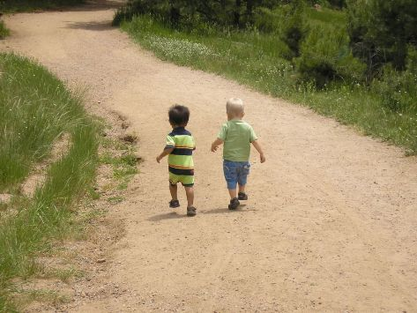
ধন্যবাদ

